Slide 1
STORAGE SYSTEM
김진영 권준성 이규탁 정은영

Slide 2
CONTENTS TITLE
01. 가설설정
02. ANAND
03. FMAX
04. 성능비교
05. 결론

Slide 3

01. 가설설정
■ 메모리 총 용량 (대체 블록 포함) 6.5MB
■ 대체 블록 20개(= 섹터 1280개)
■ 유효 데이터 저장공간 13000개 섹터. 한 섹터 당 512Byte
■ ANAND와 FMAX 모두 여분의 영역을 준다.
■ OverWrite 발생 시 신규 블록을 할당 한다.
■ 메모리에 모든 용량이 할당 되었으면 병합작업을 한다.
■ linux.txt 트레이스 파일 사용

Slide 4
02. ANAND
PBN | LBN
0
1
2
3
4
…
n
PBN 0
A
B
C
PBN100
D
E
(a) ANAND
W | 1 | A
W | 2 | B
W | 3 | C
W | 1 | D
W | 2 | E
 | 비유효데이터

Slide 5
02. ANAND
PBN | LBN
0
1
2
3
4
…
n
PBN 0
A
B
C
PBN100
D
E
(a) ANAND
W | 1 | A
W | 2 | B
W | 3 | C
W | 1 | D
W | 2 | E
 | 비유효데이터

Slide 6
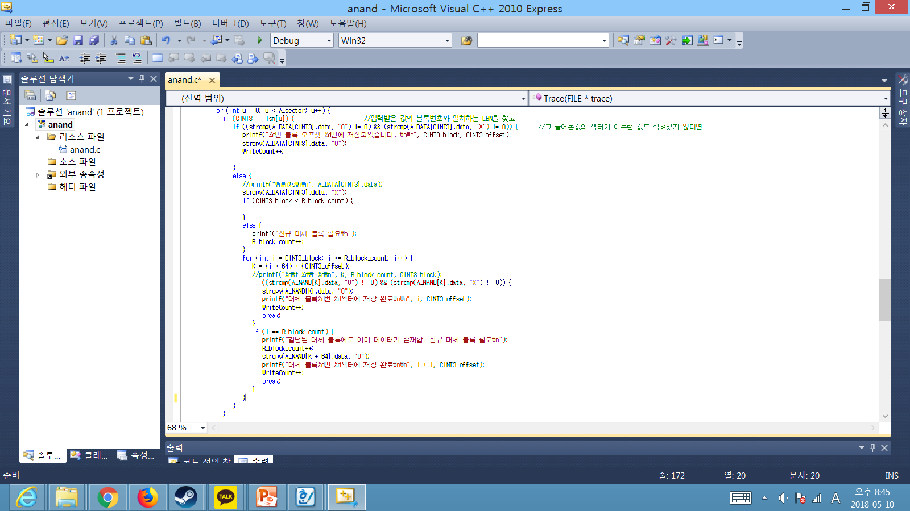
02. ANAND
■ 주요 소스 코드

Slide 7
03. FMAX
PBN | LBN
0
1
2
3
4
…
n
PBN 0
A
B
C
PBN100
D | 1
E | 2
(b) FMAX
W | 1 | A
W | 2 | B
W | 3 | C
W | 1 | D
W | 2 | E
 | 비유효데이터

Slide 8
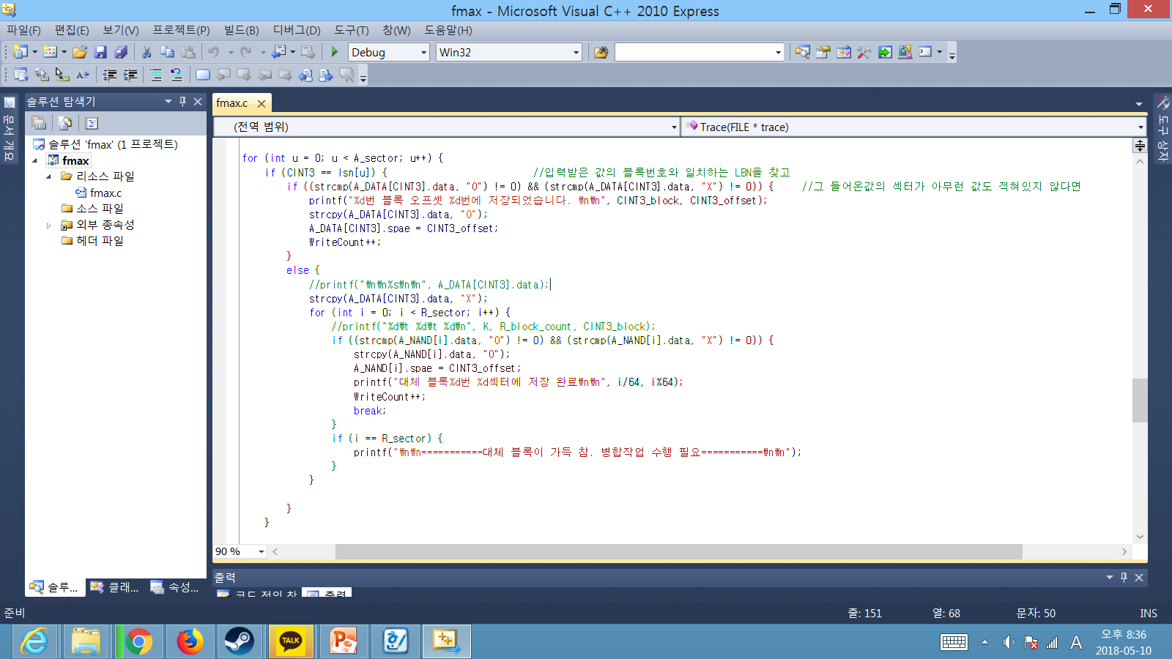
03. FMAX
■ 주요 소스 코드

Slide 9
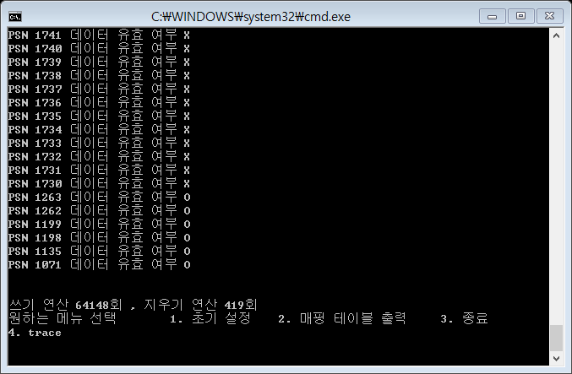
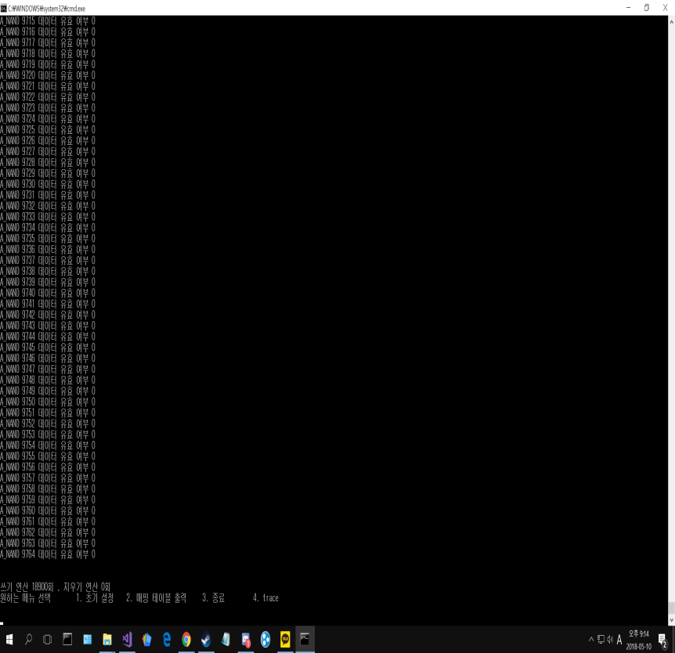
04. 성능비교
■ ANAND
■ FMAX
◎ ANAND와 FMAX의 결과 창을 본다면 쓰기 연산 횟수가 18900회로 동일하다. 그렇기 때문에 두 개의 성능은 같다고 할 수 있지만 이것은 병합작업을 수행하지 않았을 때의 이야기이다.

Slide 10
05. 결론
■ FMAX 와 ANAND의 알고리즘을 분석한 결과 병합작업을 배제하고 생각한다면 둘은 대체 블록에서 데이터를 저장하는 방식을 제외하고는 차이가 없기 때문에 쓰기연산횟수가 동일하게 나오고 따라서 성능의 차이가 없다.
하지만 병합작업을 한다면 FMAX가 지우기 횟수가 더 적기 때문에 FMAX가 ANAND보다 성능적 측면에서 좋다.

Slide 11
Thank you

